Slide 1
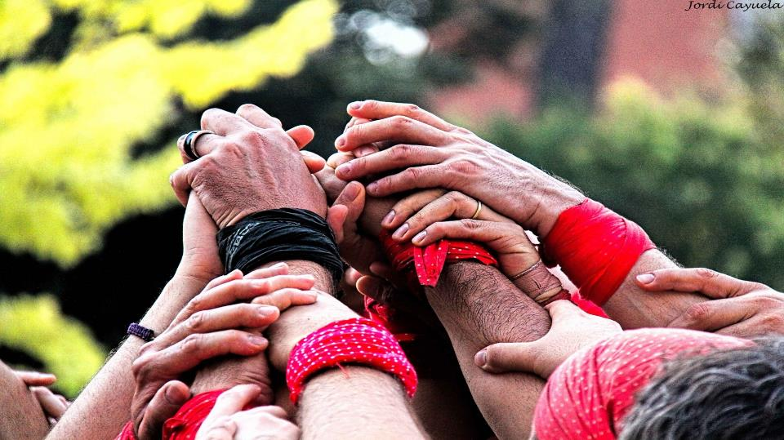
Le 30 JUILLET :
C’est la journée Internationale de L'amitié
**************
La Journée internationale de l'amitié a été proclamée en 2011
par l'Assemblée Générale de l'ONU pour rappeler que l’amitié entre les peuples, les pays, les cultures et les individus inspire les efforts de paix
et offre l’occasion de créer des ponts entre communautés
.

Slide 2
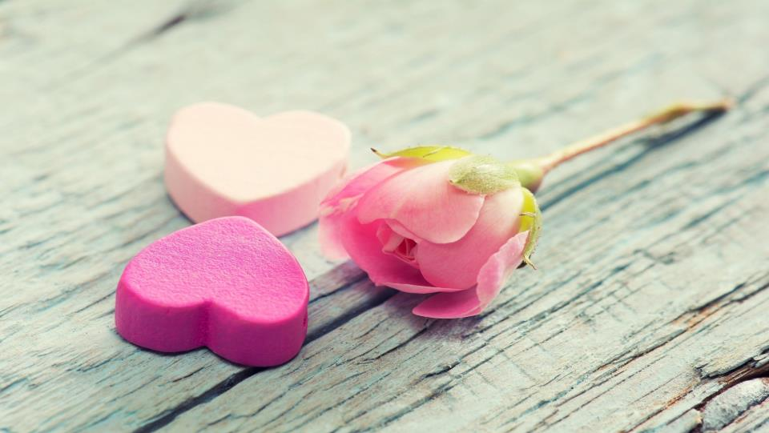

L'amitié,
c'est toujours vivre un peu
dans le coeur l'un de l'autre
PPS AUTOMATIQUE

Slide 3
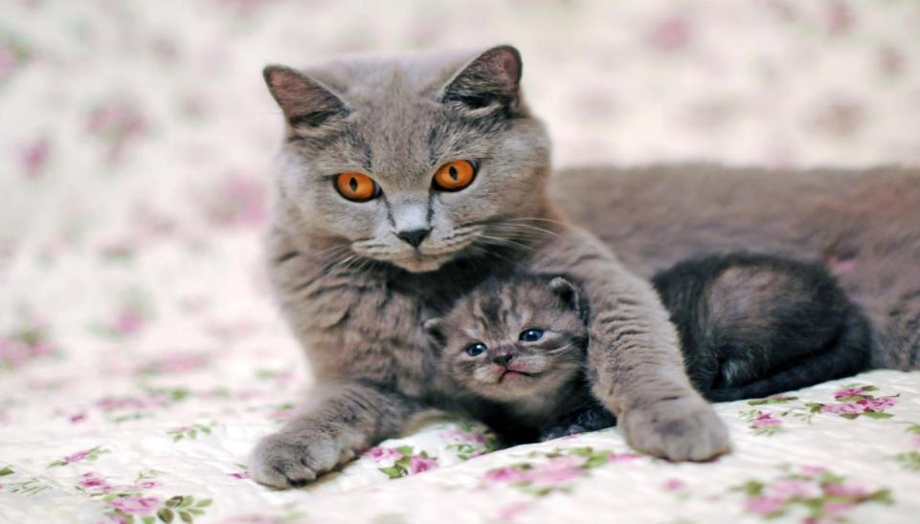

Slide 4
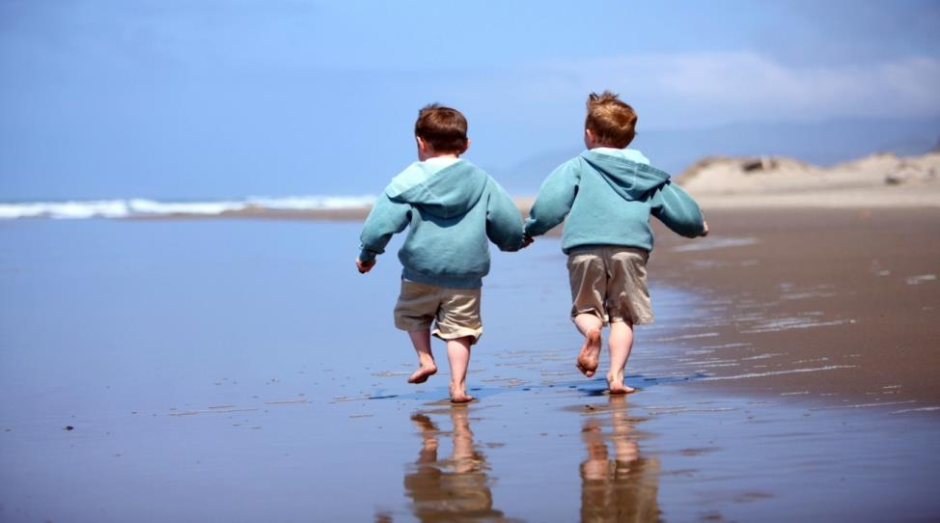
L’amitié,
c’est écouter sans
Juger l’autre, ni en bien ni en mal,

Slide 5
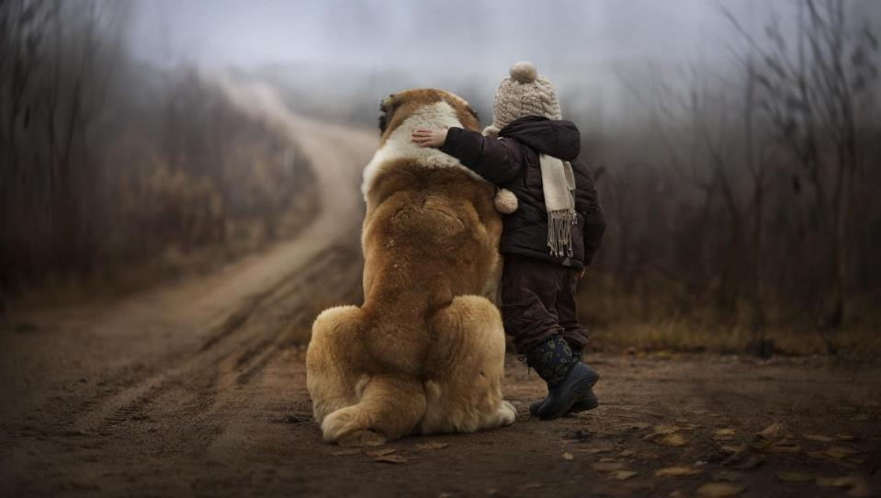
Quand tu ne te sens pas bien dans ta peau,
L’amitié est là pour te rappeler toutes les qualités
Que tu possèdes
Et que tu sembles avoir oubliées.

Slide 6
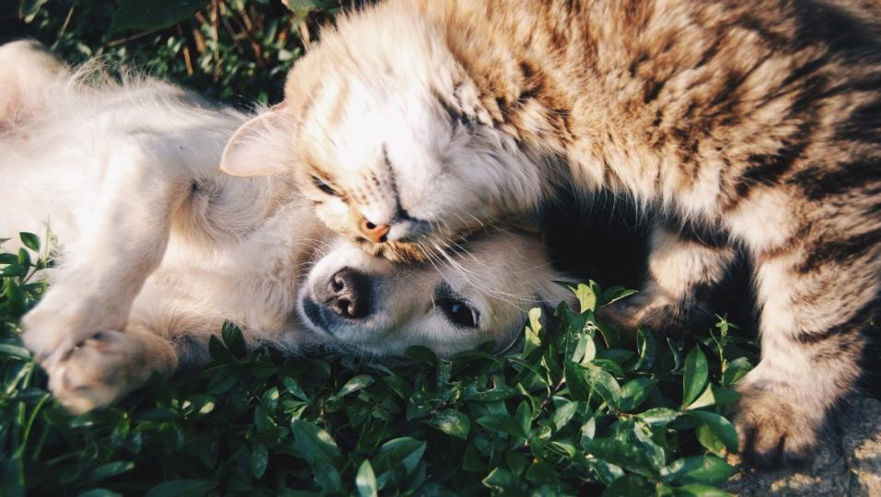
Quand tu partages une amitié,
Décider devient plus facile
et les problèmes
Semblent moins graves.

Slide 7
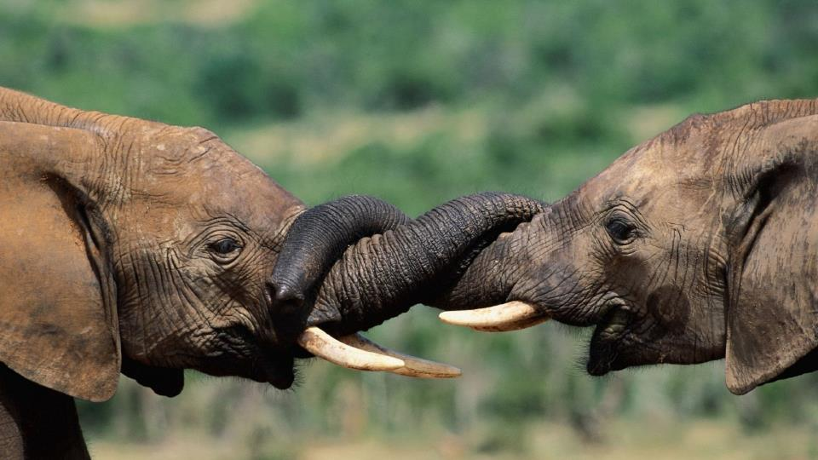
Peu importe le temps que nous passons ensemble,
Tu découvriras toujours de nouvelles dimensions
Au travers du miroir et des liens de l’amitié.

Slide 8
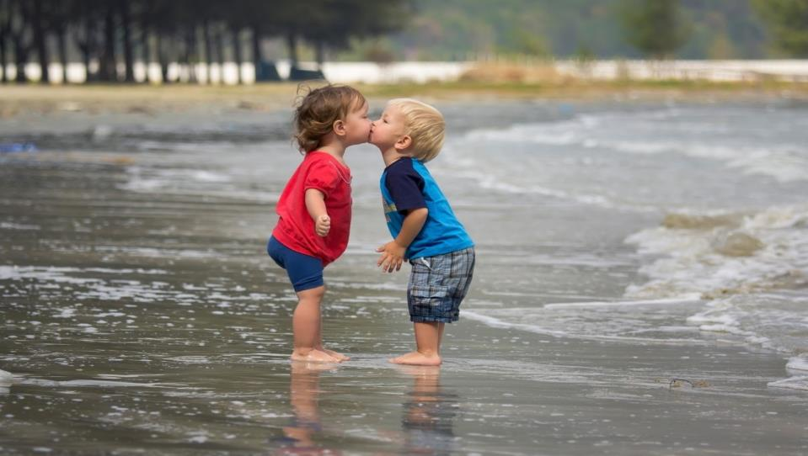
L’amitié te fait le cadeau des plus précieux :
Celui du temps , le temps de partager,
De rêver à de nouvelles idées
Et de réfléchir aux anciennes.

Slide 9
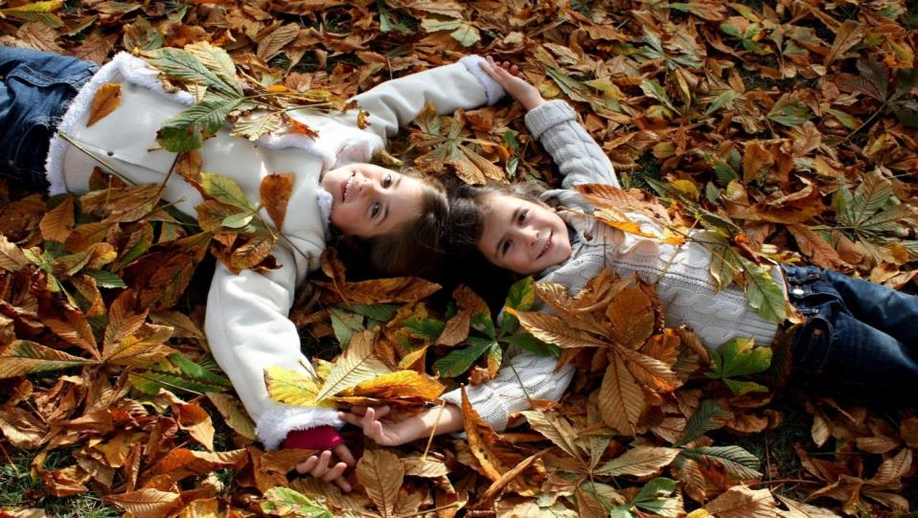

Slide 10
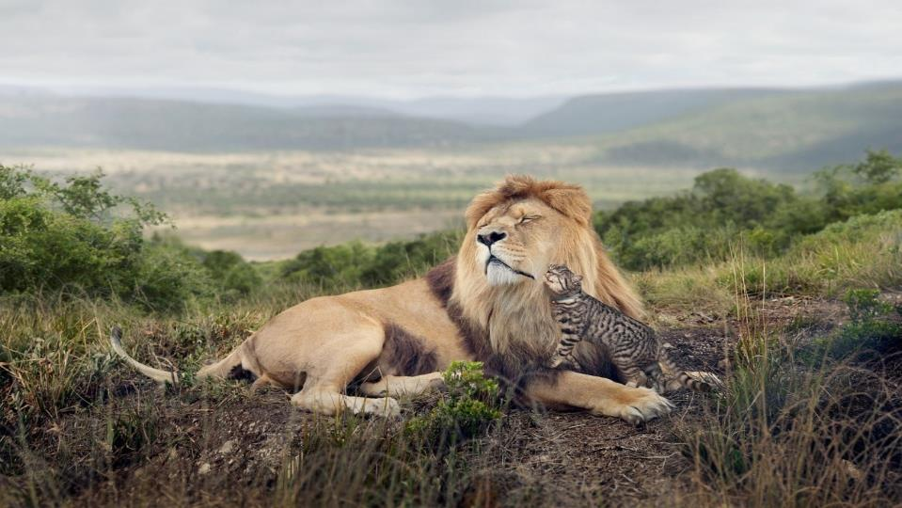
L’amitié c’est aimer l’autre pour ce qu’il est,
Non pour ce qu’il fait.

Slide 11
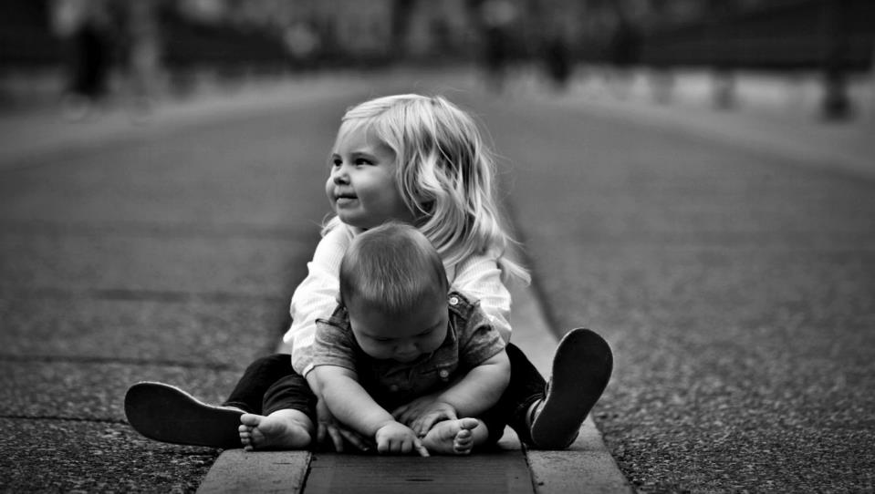
De voir le bonheur que l’on apporte à l’autre
on ressent un immense bien-être
Et une capacité d’amour infinie.

Slide 12
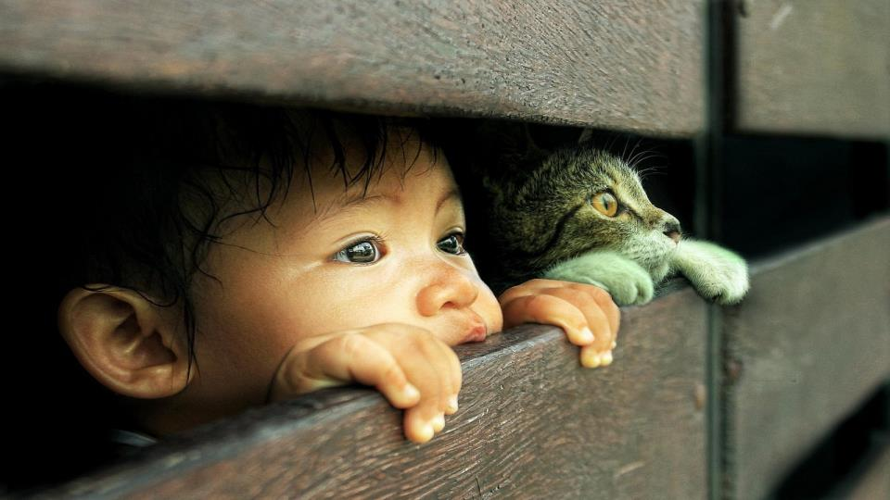
Et en se sentant aimé,
On est capable de grandes choses, de s’accrocher
Et de réussir.

Slide 13
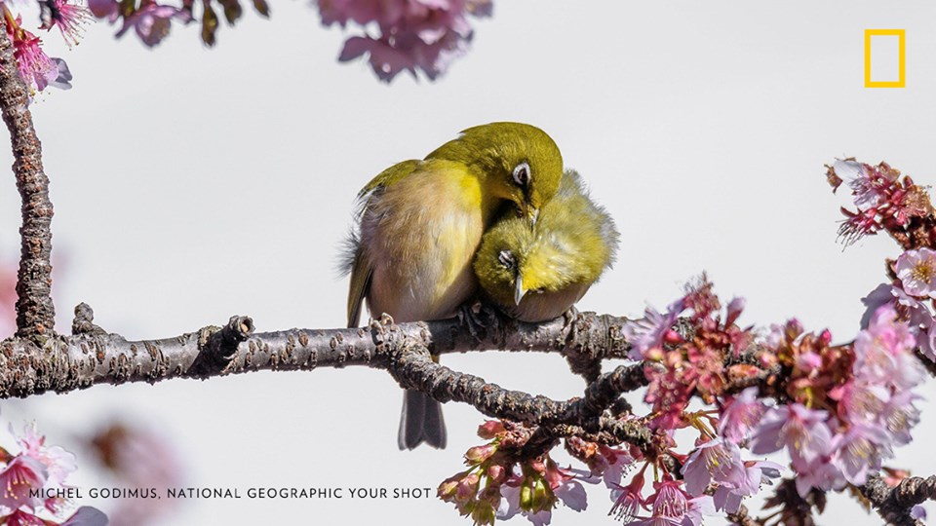
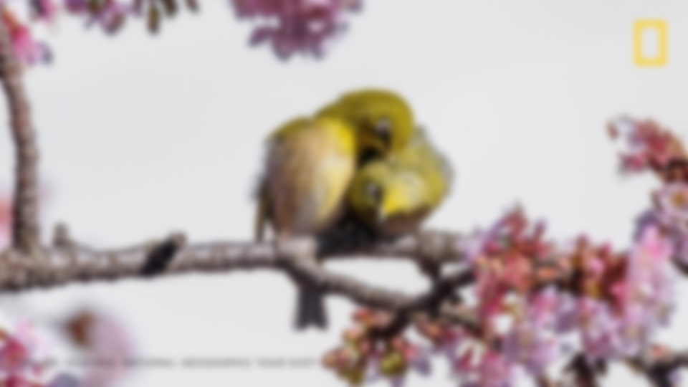
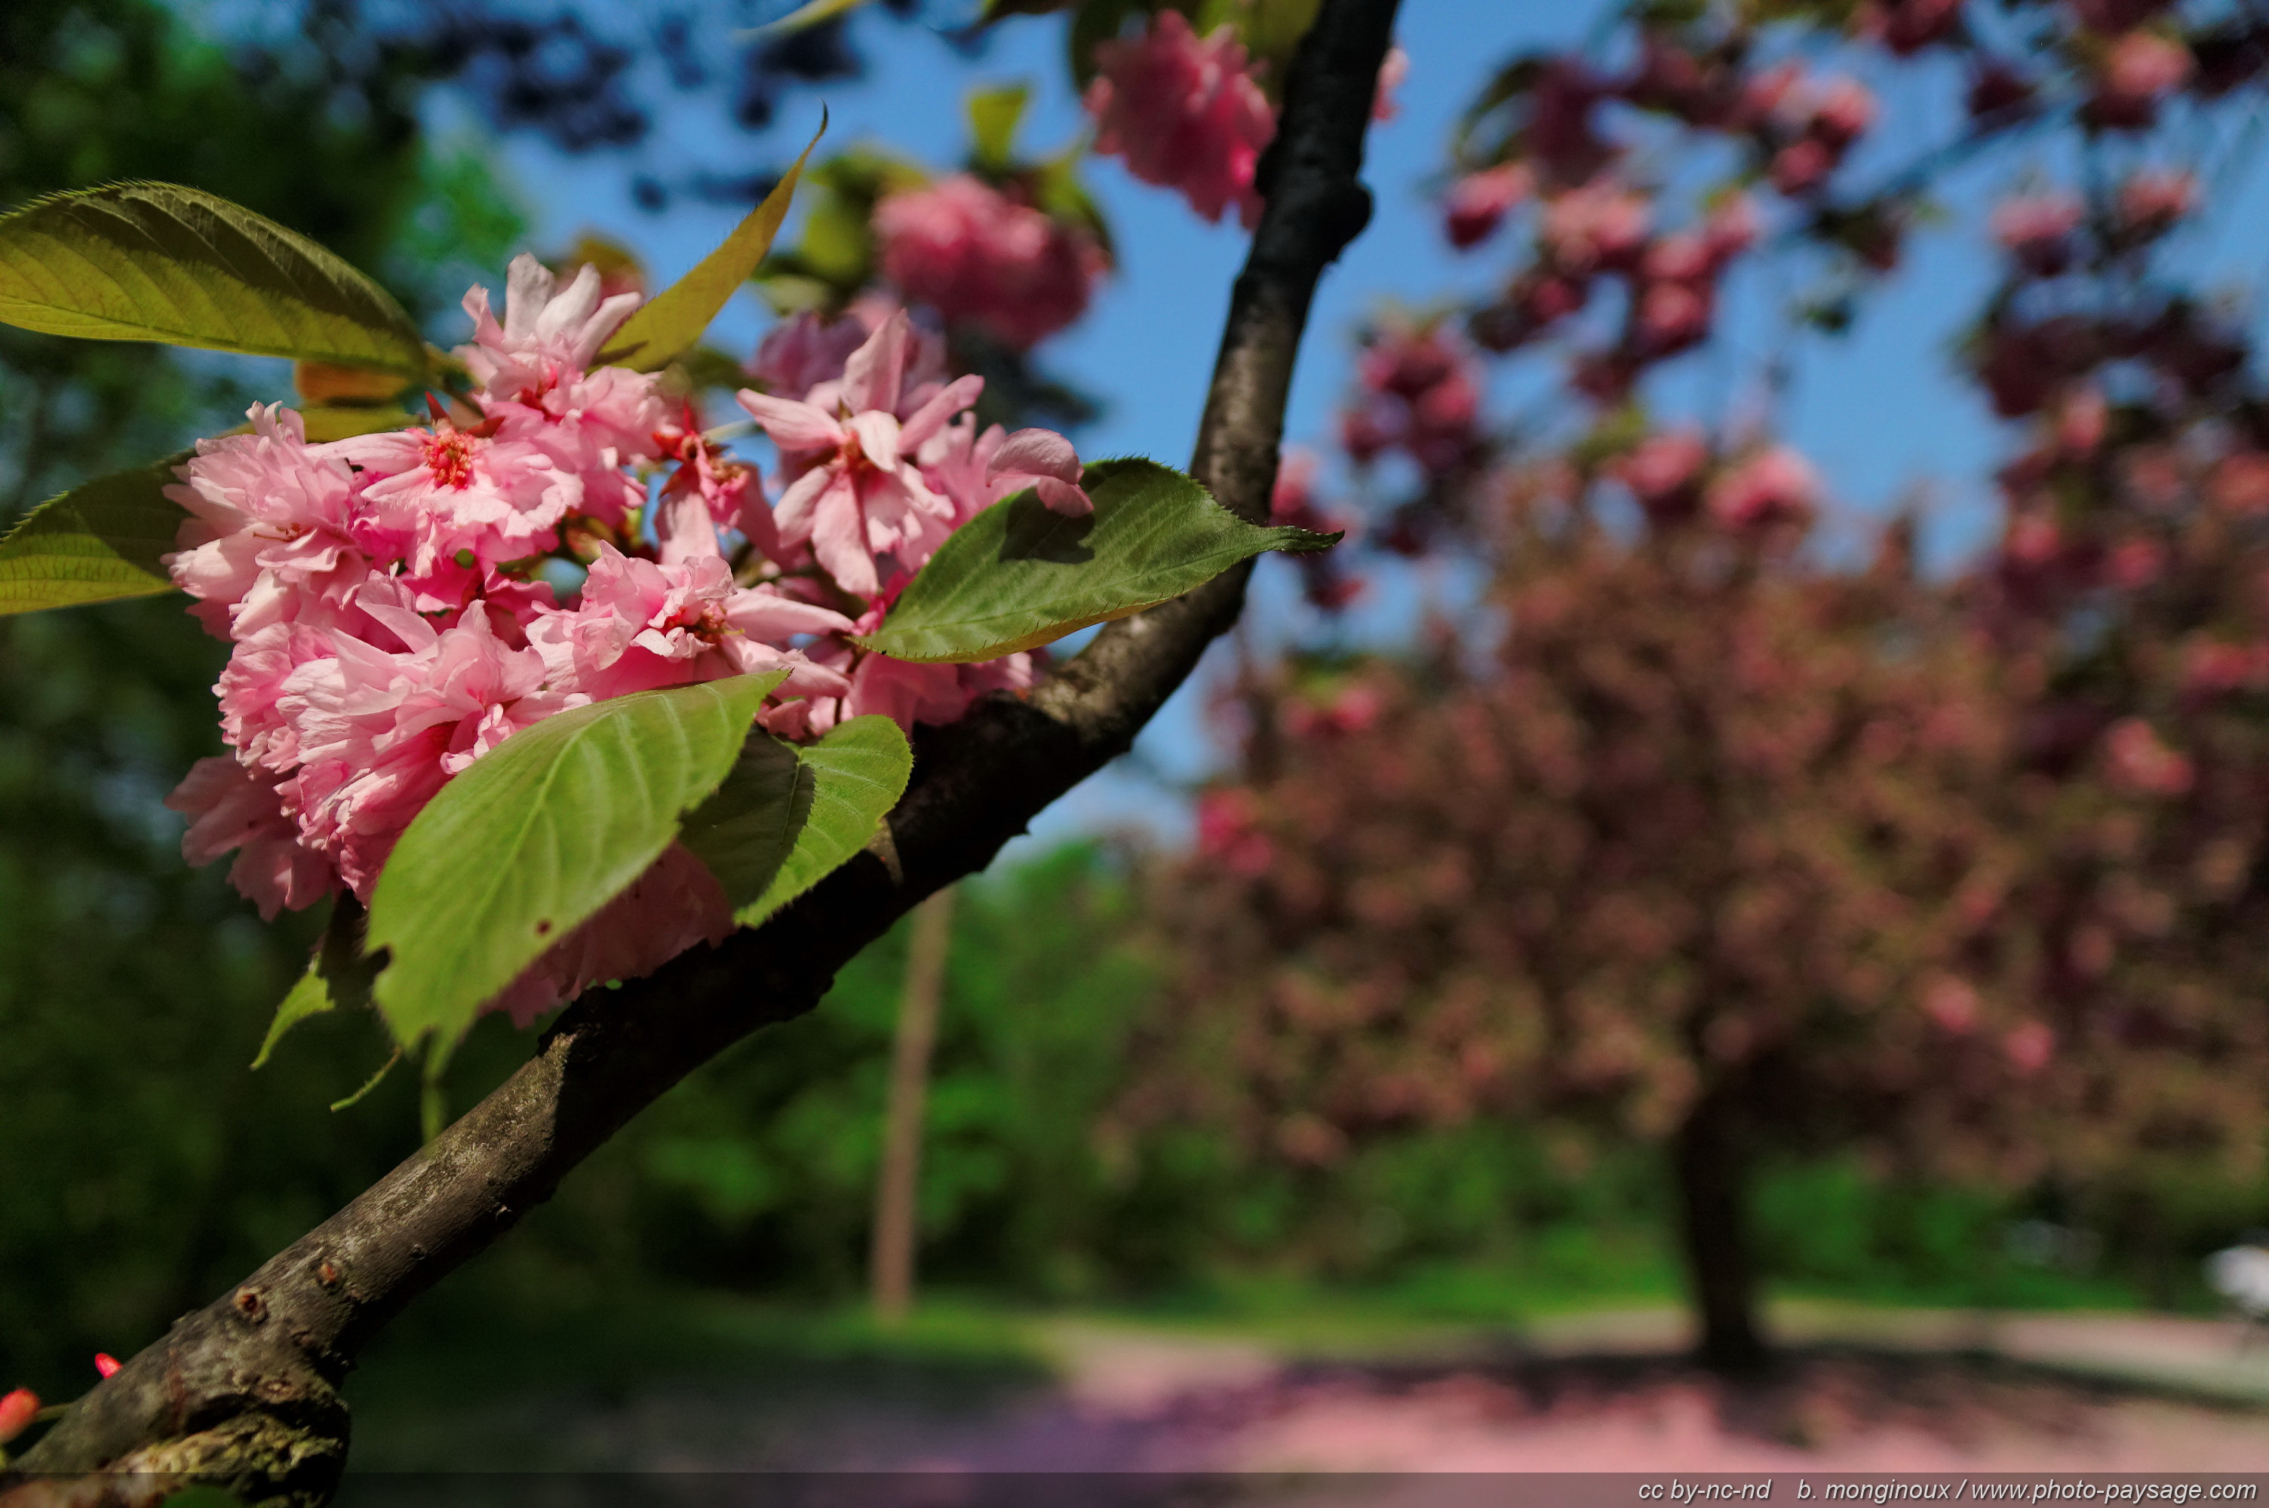

Slide 14
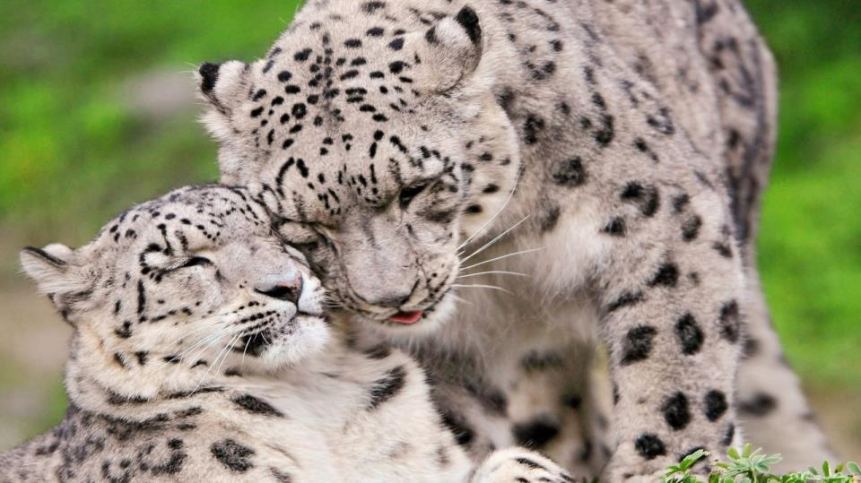

Slide 15
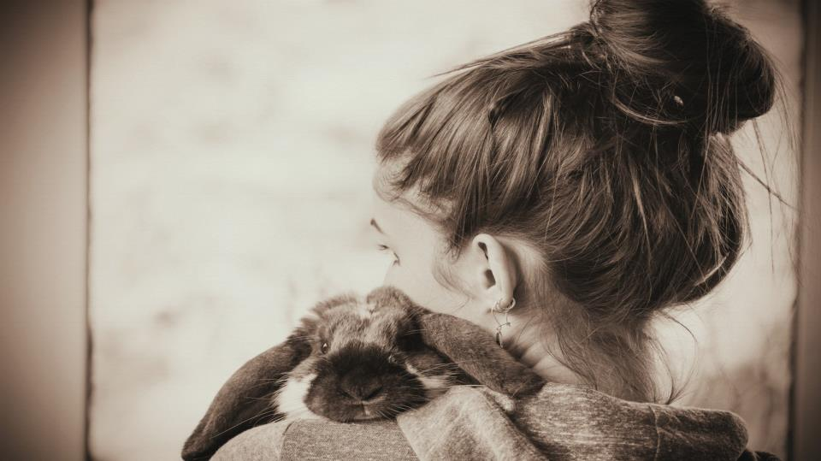
Entre amis intimes, on apprend
à donner.
On s’épanouit,
On devient moins égoïste,

Slide 16
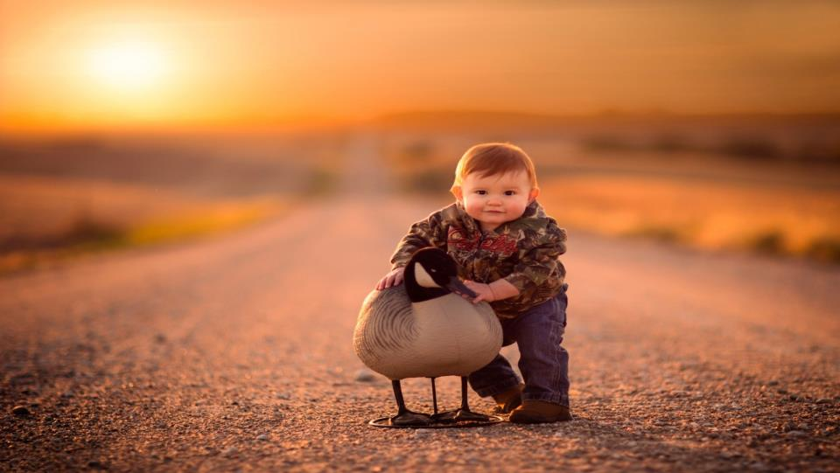
On ressent plus profondément
et on aide
avec plus de cœur.

Slide 17
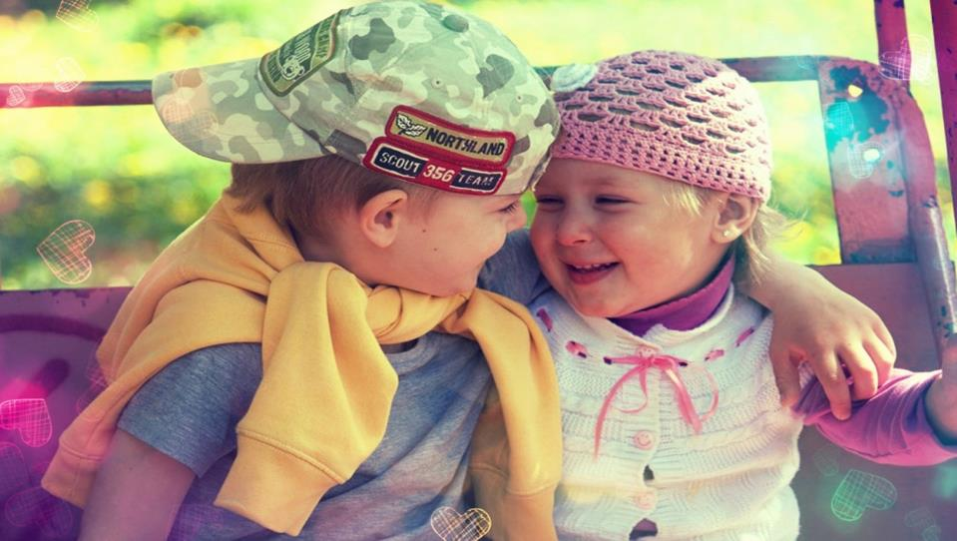

Slide 18

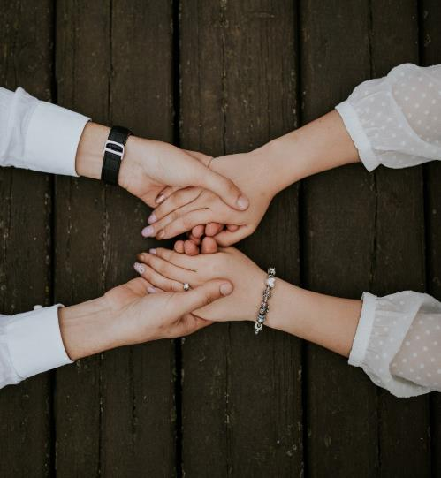
Où que tu ailles, quoi que tu fasses
L’ami qui a su pénétrer
ton âme sera toujours en toi,
Il te prendra par la main,
tu lui prendras la sienne,
Et il marchera toujours à côté de toi.

Slide 19
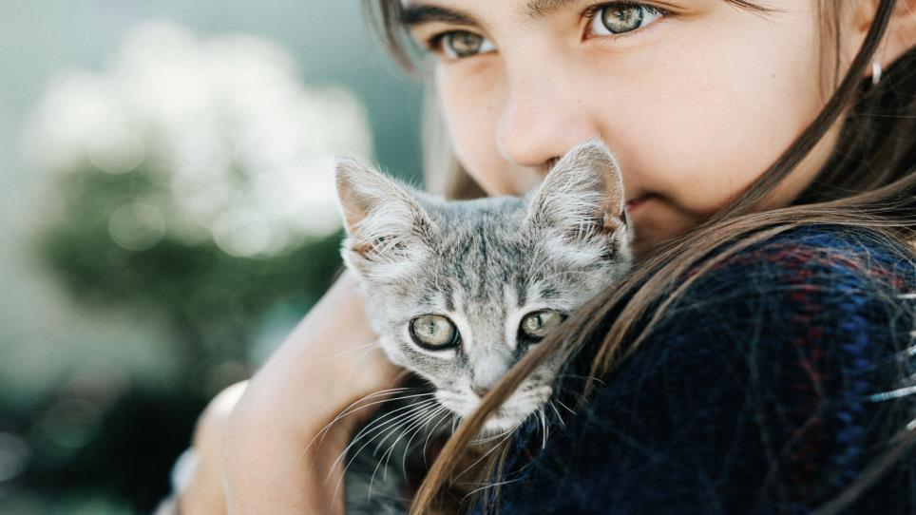

Slide 20
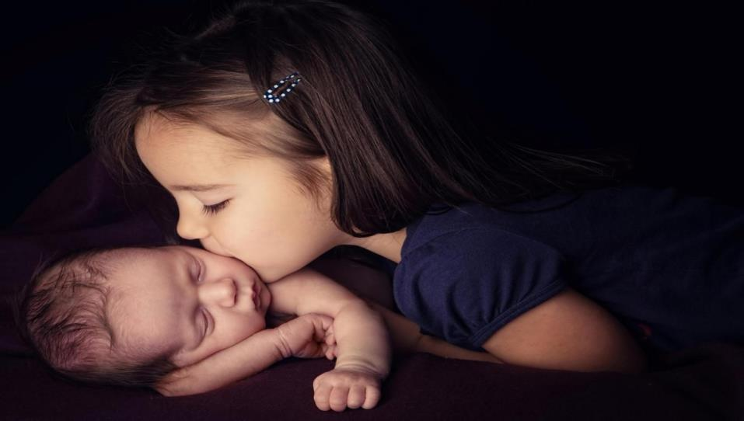

Slide 21
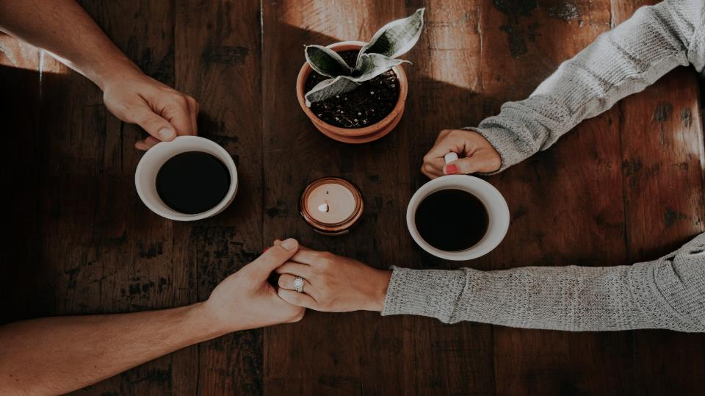

Slide 22
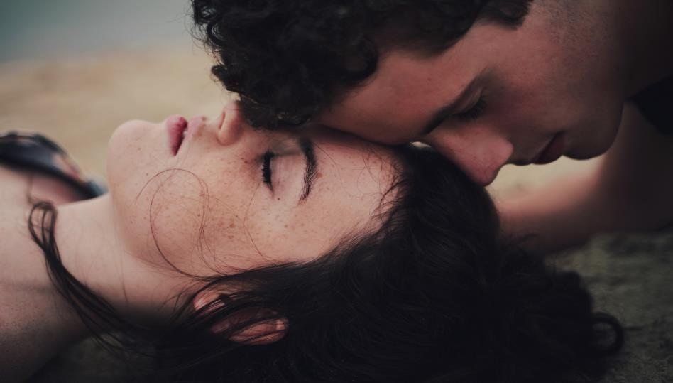

Slide 23
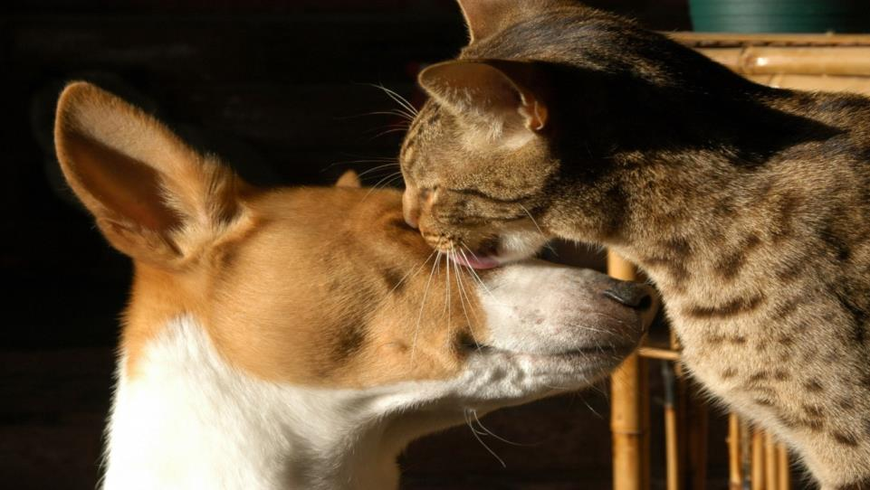

Slide 24
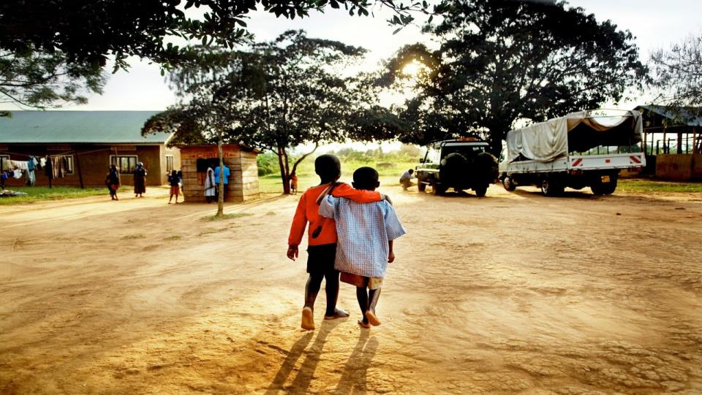

Slide 25

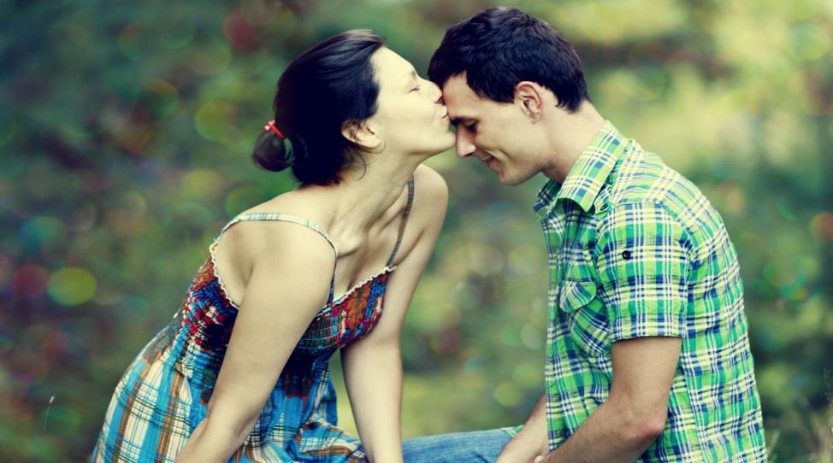

Slide 26
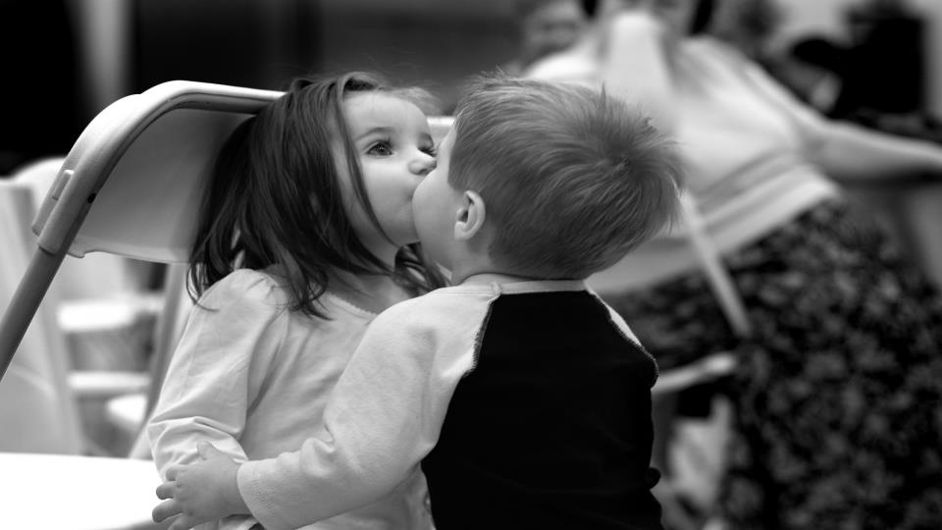

Slide 27
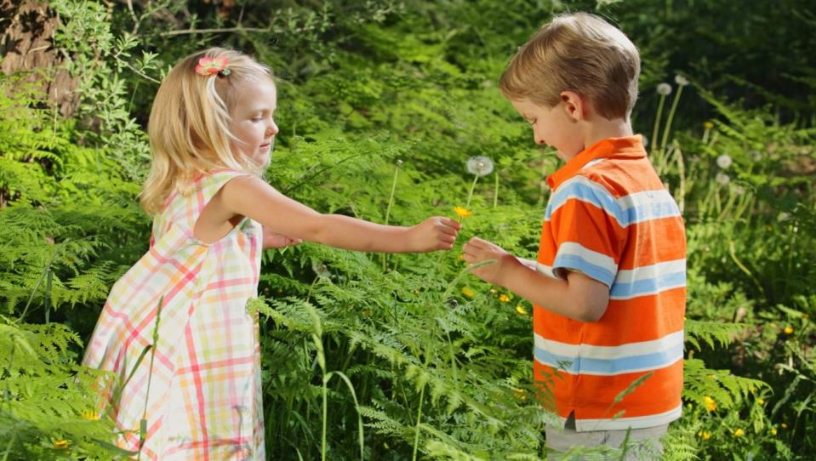


Et c’est l’aider avec douceur à remettre
De l’ordre dans ses pensées.

Slide 28
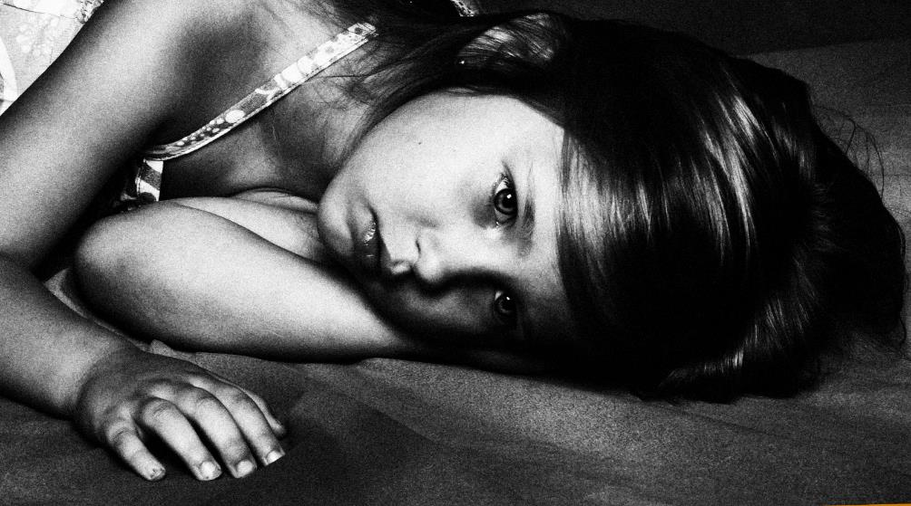
L’amitié c’est de se sentir « un »

Slide 29
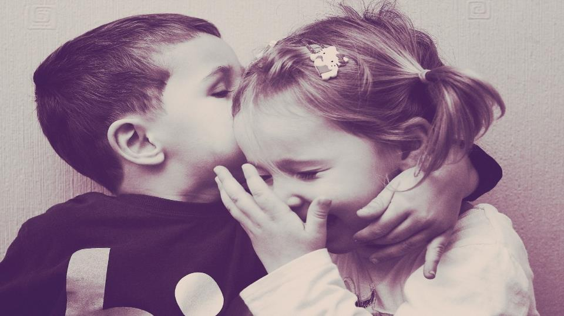
Mais de rester « deux »

Slide 30
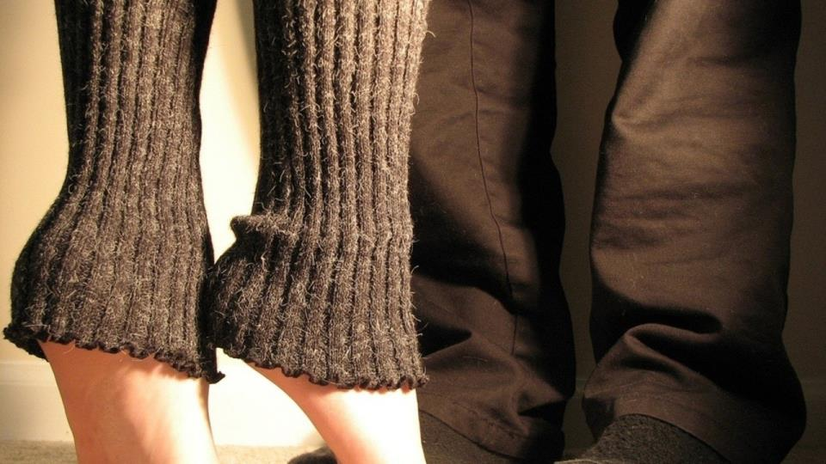
L’amitié est une âme en deux corps.
Musique
Richard Clayderman
De Blondinette

